Slide 1



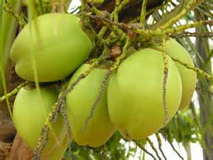
স্বাগতম

Slide 2
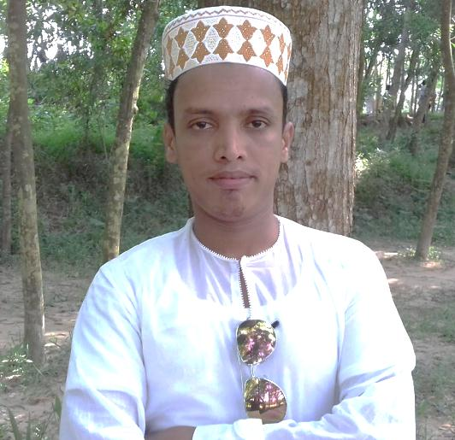

উপস্থাপনায়
পাঠ পরিচিতি
মোঃ রেজাউল করিম খান
সহকারী শিক্ষক
পীরযাত্রাপুর উচ্চ বিদ্যালয়
বুড়িচং, কুমিল্লা
০১৭৯৪৭০৪৯৪৪
razaulkhan88@gmail.com
শ্রেণি – দশম
বিষয়- ইসলাম ও নৈতিক শিক্ষা
অধ্যায়- চতুর্থ
সময়- ৪৫

Slide 3
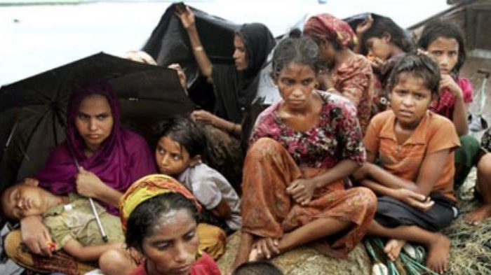
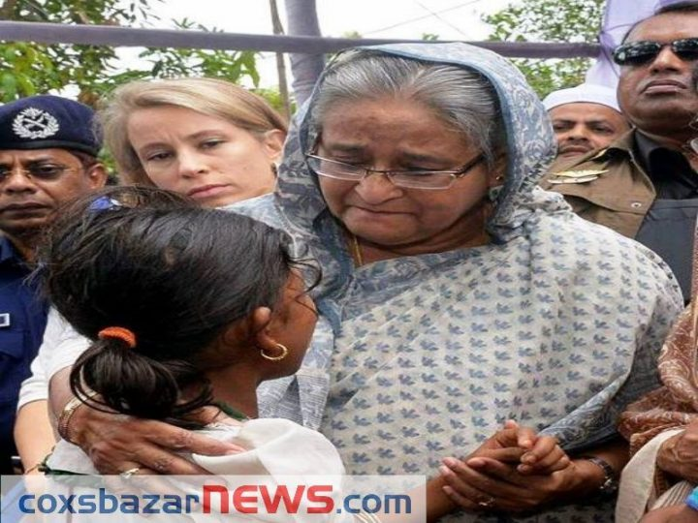
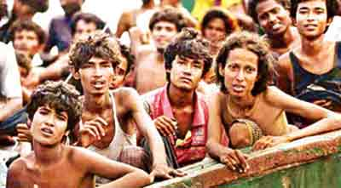
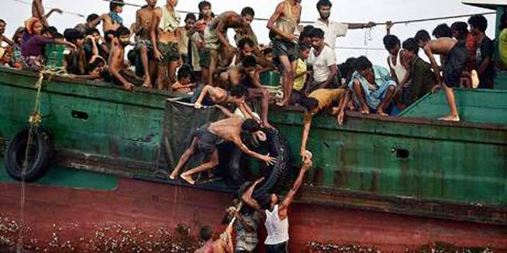
নিচের ছবিগুলোর দিকে লক্ষ্য কর
অসহায় মানুষ
অসহায় পাশে মাননীয় প্রধানমন্ত্রী
সাগরে ভাসমান রুহিঙ্গা
পানিতে ডুবন্ত মানুষকে সাহায্য করছে একদল মানুষ

Slide 4
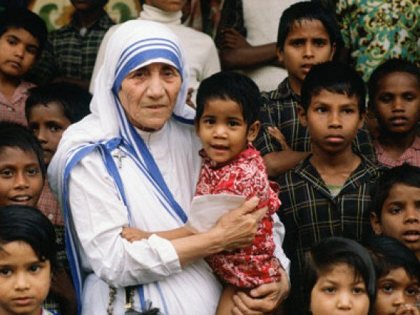
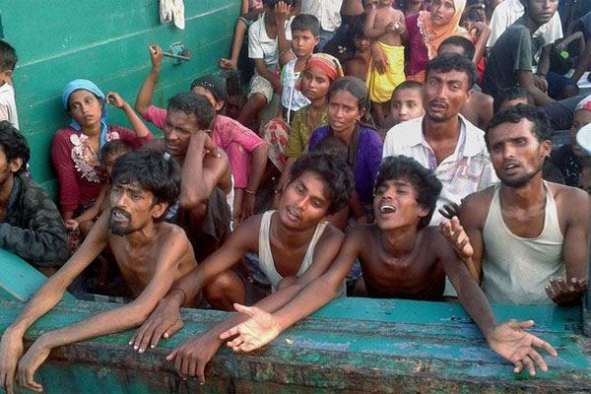
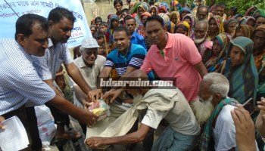
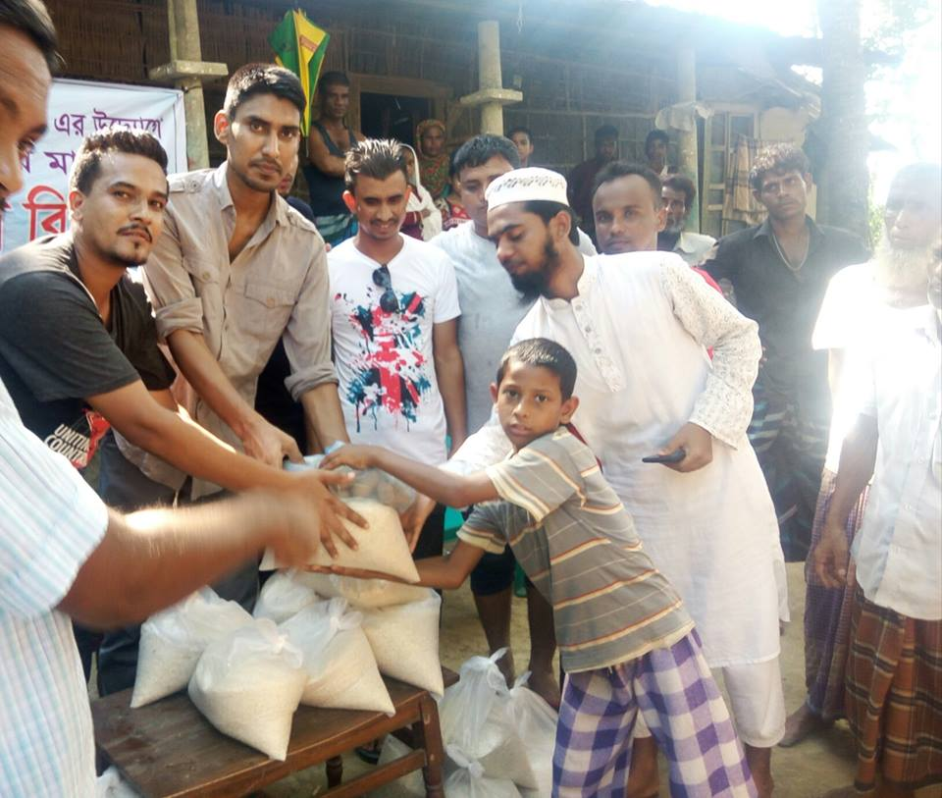
নিচের ছবিগুলোর দিকে লক্ষ্য কর
অসহায় মানুষের পাশে মাদার তেরেসা
খাবারের জন্য আকুতি
অসহায় মানুষের মাঝে খদ্য বিতরণ

Slide 5

আজকের পাঠ-

Slide 6
এই পাঠ শেষে শিক্ষার্থীরা.........।
মানবসেবা কি বলতে পারবে
মানবসেবা মূলক কাজগুলো কাজগূলো ব্যাখ্য করতে পারবে
কিভাবে মানবসেবা করা যায় বিশ্লেষণ করতে পারবে

Slide 7
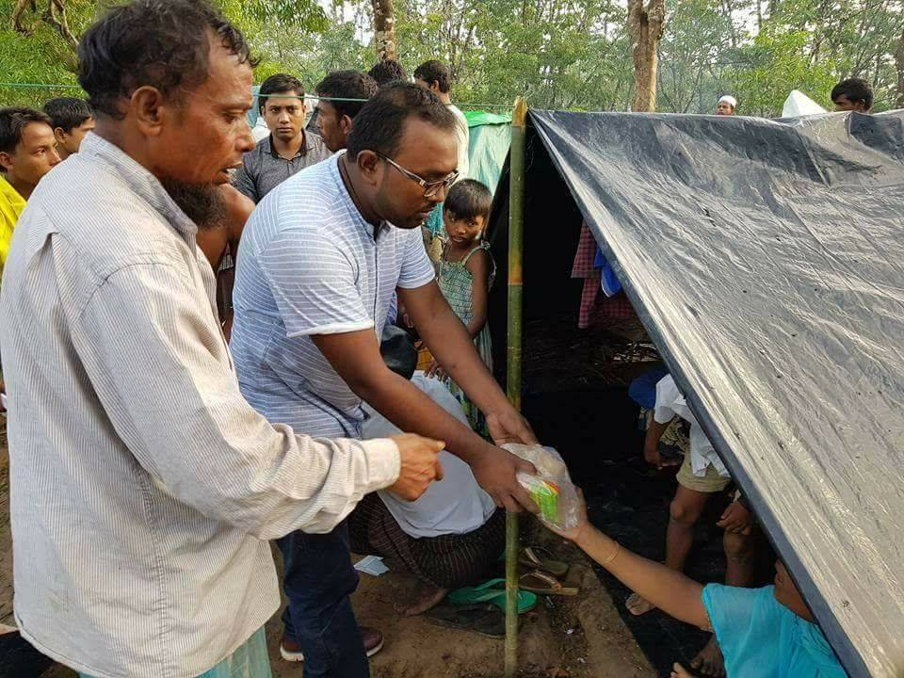
ছবিটি লক্ষ কর- তারা কি করছে?
তারা অসহায় মানুষের খাদ্য দিচ্ছে

Slide 8
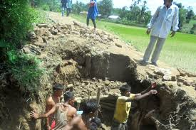
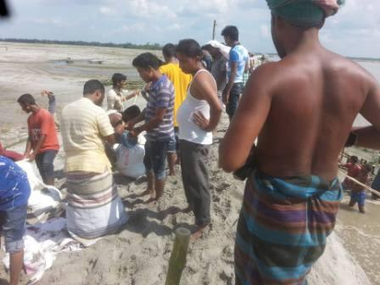
ছবিতে কি দেখতে পাচ্ছ?
তারা কি করছে ?
ভাঙ্গা রাস্তা মেরামত করছে
নতুন রাস্তা তৈরি করছে

Slide 9
একক কাজ
মানবসেবা বলতে কী বুঝ?

Slide 10
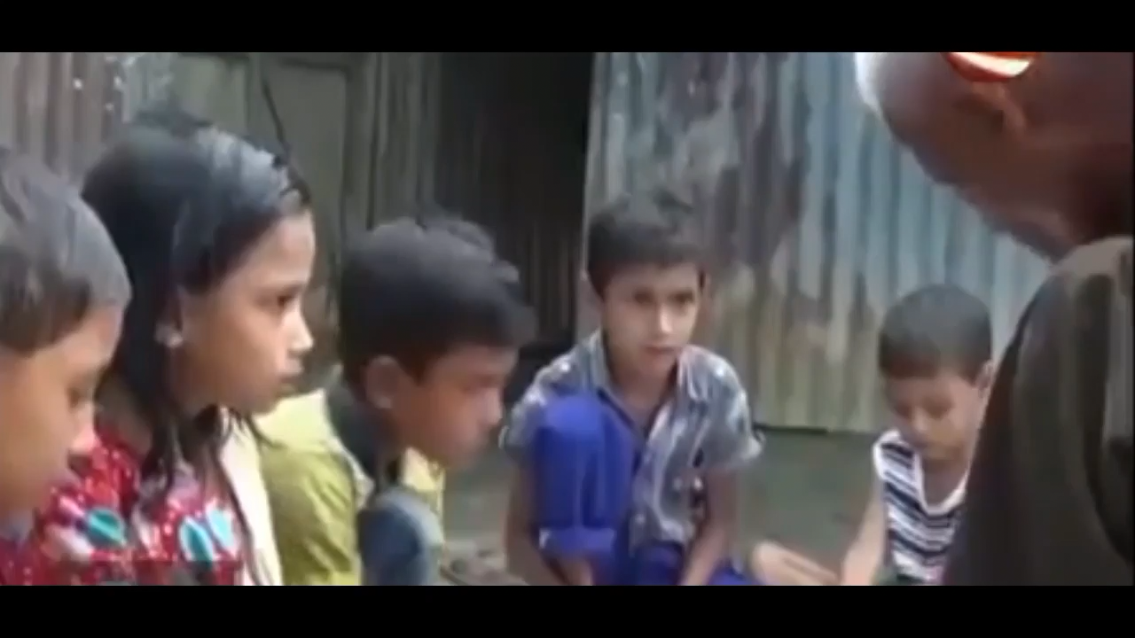
ভিডিওটি লক্ষ্য কর

Slide 11
সেচ্ছায় রক্তদান
রাস্তাঘাট নির্মাণ
অসুস্থ্য ব্যক্তিকে বিনা পয়সায় চিকিৎসা
মানবসেবা মূলক কাজ
রাস্তাঘাট মেরামুত করা
রাস্তার পাশে টিওবওয়েল স্তস্থাপন
অসহায় এর পুর্নবাসনের ব্যবস্থা

Slide 12
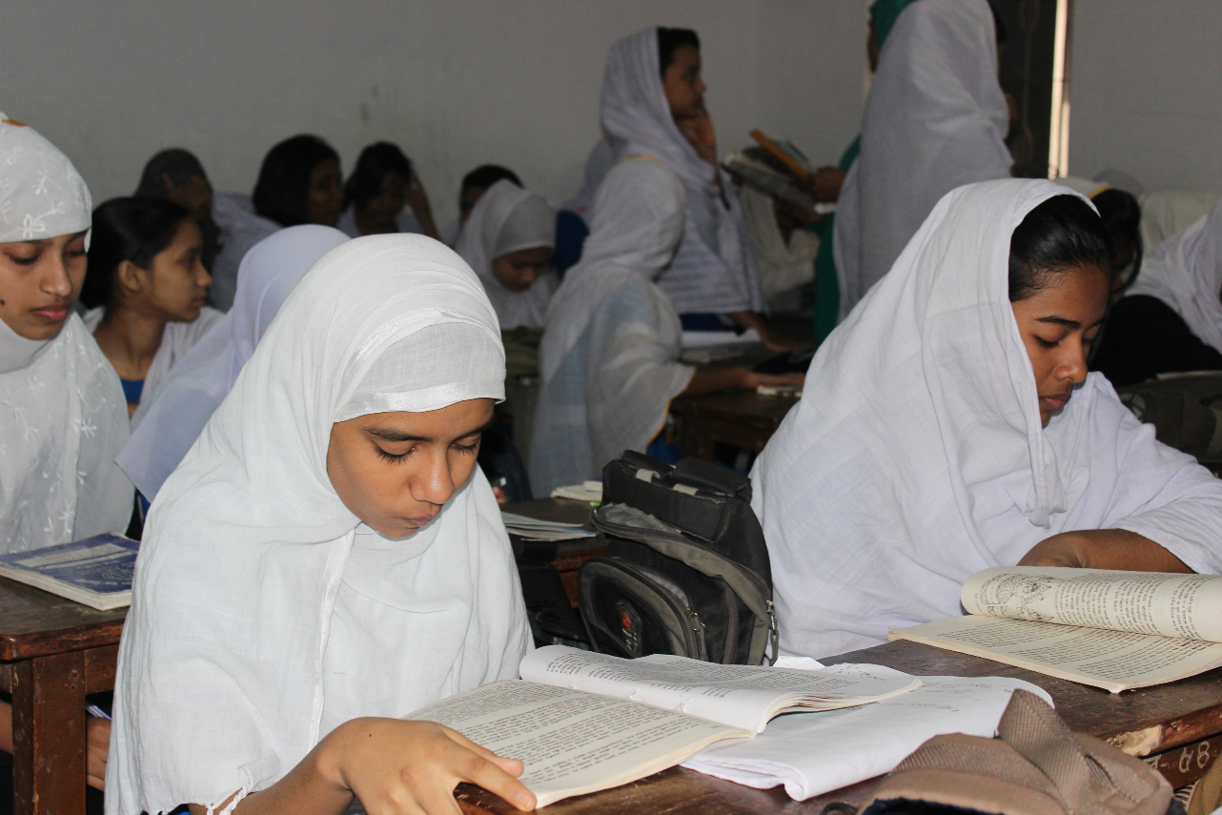
তোমার বইয়ের চতুর্থ অদ্যায়ের পাঠ ৭ ১২২ পৃষ্ঠা পড়
নিরব পাঠ- ৫ মিনিট

Slide 13
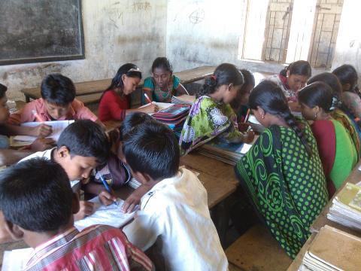
দলগত কাজ
পাঁচটি দলে বিবক্ত হয়ে মানবসেবা কিভাবে করা যায় বিবরণ লেখ

Slide 14
মূল্যায়ন
১। মানবসেবা কি?
২। সেবামূলক পাঁচটি কাজের নাম বল
৩। মানবসেবা সম্পর্কে একটি হাদিসের বাংলা অর্থ বল

Slide 15
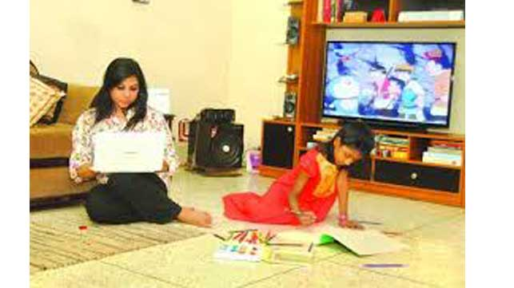
বাড়ির কাজ
মানবজীবনে মানবসেবার গুরুত্ব কুরআন ও হদিসের আলোকে খাতায় লিখে আনবে ।

Slide 16

ধন্যবাদ

